Slide 1
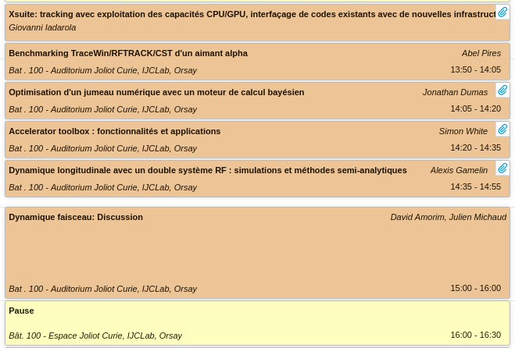
Session Dynamique Faisceau
Livrer un faisceau à des utilisateurs, avec certaines propriétés
Beam
Au cœur du design d’un accélérateur
Interaction rétroactive avec les autres disciplines pour fixer les spécifications de la machine

Slide 2
Session Dynamique Faisceau
Livrer un faisceau à des utilisateurs, avec certaines propriétés
Beam
Conception de lattice pour des lignes et anneaux
De la basse énergie aux collisionneurs
Effets single particle
Erreurs magnétiques ou d’alignement, résonances, ouverture dynamique...
Effets multi-particle
Beam loading, charge d’espace, IBS, instabilités...
Modélisation de machines réelles
Au cœur du design d’un accélérateur
Fixe les spécifications de la majorité des éléments de la machine

